Slide 1
Simulação da Atenuação de Sinal em Fibras Ópticas Utilizando Lógica Fuzzy
Eliel Silverio Junior
Gustavo Souza

Slide 2
Fibra Óptica
São filamentos, “fios de vidro” extremamente puros revestidos em duas camadas de plástico reflexivo. Uma fonte de luz é ligada e desligada rapidamente a uma extremidade do cabo de transmissão de dados.
Sistemas baseados em fibra óptica pode transmitir bilhões de bits de dados por segundo, e eles podem até mesmo levar vários sinais ao longo da mesma fibra usando lasers de cores diferentes

Slide 3
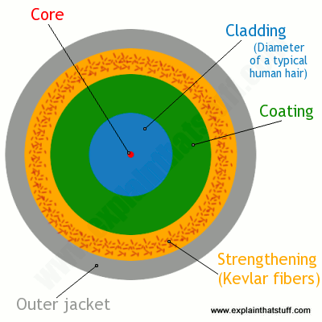
Fibra Óptica
Um cabo de fibra óptica é basicamente formada por 5 componentes, são eles:
Proteção Plástica
Fibra de Fortalecimento
Revestimento Interno
Camada de Refração
Núcleo

Slide 4
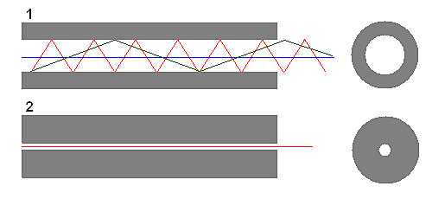
Fibra Óptica
Existem dois tipos de fibra óptica, são elas:
Multimodo
Já a fibra multimodo tem um núcleo maior, fazendo com que ela consiga transmitir mais modos de luz, com diversos comprimentos de onda;
Monomodo
Na fibra monomodo o núcleo da fibra é menor, isso faz com que ela consiga transmitir apenas um modo de luz com comprimento de onda específico.

Slide 5
Atenuação
A atenuação ou perda de transmissão pode ser definida como a diminuição da intensidade de um sinal ao propagar-se através de um meio de transmissão.
Existem diversas fatores que pode causar atenuação na fibra óptica, os mais comuns são o comprimento do cabo, que quanto maior a distância, maior será a atenuação . Outro fator que causa atenuação é emendas.

Slide 6
Modelagem Fuzzy - Definição de Variáveis
Entrada
Tamanho do Cabo (TC), variando de 0 a 1000 metros.
Quantidade de Emendas (QE), variando de 0 a 20.
Saída
Atenuação (AT), variando de 0 a 12.

Slide 7
Modelagem Fuzzy - Variáveis Linguísticas
Tamanho do Cabo Muito Pequeno – TCMP (0 a 50) [0, 50]
Tamanho do Cabo Pequeno – TCP (30 a 250) [30, 110, 250]
Tamanho do Cabo Médio – TCM (200 a 550) [200, 375, 550]
Tamanho do Cabo Grande – TCG (500 a 750) [500, 625, 750]
Tamanho do Cabo Muito Grande – TCMG (700 a 1000) [700, 1000]
Quantidade de Emenda Muito Pequena – QEMP (0 a 4) [0, 4]
Quantidade de Emenda Pequena – QEP (3 a 8) [3, 5.50, 8]
Quantidade de Emenda Média – QEM (7 a 12) [7, 9.50, 12]
Quantidade de Emenda Grande – QEG (11 a 16) [11, 13.50, 16]
Quantidade de Emenda Muito Grande – QEMG (15 a 20) [15, 20]
Atenuação Muito Pequena – AMP (0 a 2.25) [0, 2.25]
Atenuação Pequena – AP (2 a 4.50) [2, 3.25, 4.50]
Atenuação Média – AM (4 a 6.50) [4, 5.25, 6.50]
Atenuação Grande – AG (6 a 8.50) [6, 7.25, 8.50]
Atenuação Muito Grande – AMG (8 a 12) [8, 12]

Slide 8
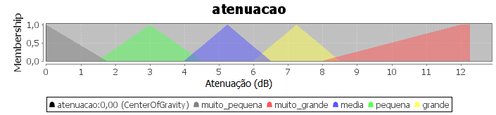
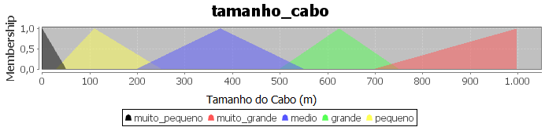
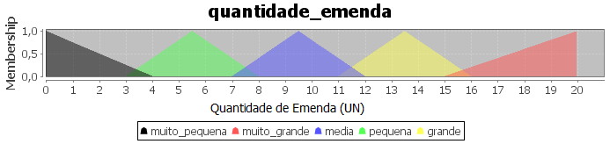
Modelagem Fuzzy - Funções de Pertinência

Slide 9
Modelagem Fuzzy - Definição das Regras
TCMP + QEMP = AMP
TCMP + QEP = AP
TCMP + QEM = AM
TCMP + QEG = AG
TCMP + QEMG = AMG
TCP + QEMP = AMP
TCP + QEP = AP
TCP + QEM = AM
TCP + QEG = AG
TCP + QEMG = AMG
TCM + QEMP = AMP
TCM + QEP = AP
TCM + QEM = AM
TCM + QEG = AG
TCM + QEMG = AMG
TCG + QEMP = AP
TCG + QEP = AP
TCG + QEM = AM
TCG + QEG = AG
TCG + QEMG = AMG
TCMG + QEMP = AP
TCMG + QEP = AP
TCMG + QEM = AM
TCMG + QEG = AG
TCMG + QEMG = AMG

